Slide 1
2.3 Selección de características basada en la prueba de hipótesis estadística
Unidad II
2.1 Introducción a la selección de características
2.1 Pre-procesamiento
2.3 Selección de características basada en la prueba de hipótesis estadística
2.4 Medidas para la separación de clases
2.5 Generación óptima de características
NOTA: Consultar el anexo que complementa esta unidad.

Slide 2
Unidad II 2.3, 2.4, 2.5

Slide 3
Costo de una inapropiada clasificación
2.3 Selección de características basada en la prueba de hipótesis estadística
Ej.- Los médicos constantemente hacen clasificación, dado un paciente producen un nombre de una enfermedad. Si un doctor ve a un paciente que tiene una enfermedad peligrosa y de fácil tratamiento, y decide que está en buen estado de salud, se va a meter en problemas. Sería mejor equivocarse en clasificar a un paciente sano como enfermo, aunque eso lleve el costo de tratar a pacientes sanos innecesariamente.
El costo de un error afecta significativamente la decisión tomada, la elección de la regla de clasificación depende del costo de cometer un ERROR.

Slide 4
Pérdida en la toma de decisiones
2.3 Selección de características basada en la prueba de hipótesis estadística
El costo depende de que objeto es mal clasificado y cuál es la clase que se le asigna:
(i→ j), es decir, un objeto de tipo i es clasificado de tipo j.
Cada salida tiene su propio costo que se conoce como pérdida. Por lo tanto tenemos funciones de pérdida L(i→j), que significa el valor de la pérdida generada al clasificar i como j
Como las pérdidas asociadas a una clasificación correcta o afectan el diseño del clasificador.
L(i→j) debe ser cero, cualquier otra pérdida tendrá el valor positivo.

Slide 5
2.3 Selección de características basada en la prueba de hipótesis estadística
Pérdida en la toma de decisiones
La función de riesgo de una estrategia de clasificación (s), es la pérdida esperada cuando esta estrategia se utiliza en función del tipo de objeto.
El riesgo total es la pérdida total esperada cuando se utiliza el clasificador.
Ej. Si se tienen dos clases, el riesgo total al utilizar la estrategia s será de:
P(s)=Pr{1→2|usando s}L(1→2)+Pr{2→1| usando s}L(2→1)
La estrategia deseable es aquella que minimiza el riesgo total.

Slide 6
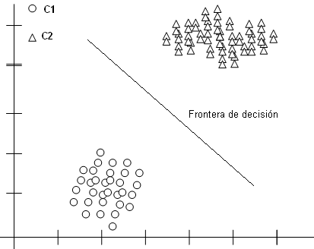
2.4 Medidas para la separación de clases
Construyendo un clasificador que minimice el riesgo total
El clasificador debe elegir entre dos clases y debemos conocer la función de pérdida. Existe una cierta frontera en el espacio de características, la cual llamamos frontera de decisión, de tal manera que los puntos en un lado pertenecen a la clase 1 (C1) y puntos del otro lado pertenecen a la clase 2 (C2).

Slide 7
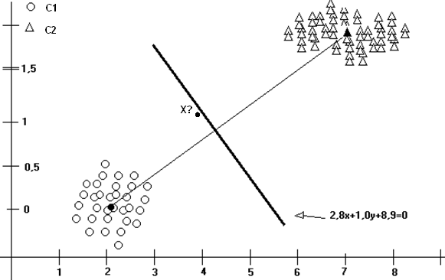
2.4 Medidas para la separación de clases
Construyendo un clasificador que minimice el riesgo total
El problema esta en QUÉ HACER con esta frontera. Para medidas que caen en la frontera de decisión, elegir la C1 da la misma pérdida esperada que elegir la C2

Slide 8
2.4 Medidas para la separación de clases
Construyendo un clasificador que minimice el riesgo total
La elección de la C1 para el punto X? en la frontera de decisión nos da una pérdida esperada de
P{C2 | x}L(2→1)+P{C1| x }L(1→1)=
P{C2 | x}L(2→1)+ 0=
P(2 | x}L(2→1)
A su vez, la elección de la C2 nos da una pérdida esperada de
P{C1 | x}L(1→2)+P{C2| x }L(2→2) =
P(1| x}L(1→2)

Slide 9
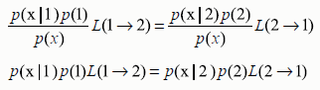
2.4 Medidas para la separación de clases
Construyendo un clasificador que minimice el riesgo total
Ambos términos deben ser iguales, lo que significa que la frontera de decisión consiste en puntos x donde
P(1| x}L(1→2)=P(2 | x}L(2→1)
Mediante la regla de Bayes podemos describir:
Esta expresión identifica los puntos x en la clase frontera, se necesita conocer cómo clasificar los puntos fuera de la frontera.

Slide 10
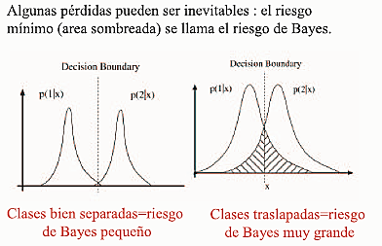
2.4 Medidas para la separación de clases
Construyendo un clasificador que minimice el riesgo total
Algunas pérdidas pueden ser inevitables: el riesgo mínimo (área sombreada) se llama el riesgo de Bayes
Clases bien separadas
Riesgo de Bayes pequeño
Clases traslapadas
Riesgo de Bayes grande

Slide 11
2.4 Medidas para la separación de clases
Construyendo un clasificador que minimice el riesgo total
Generalmente no conocemos Pr{x | k} de manera exacta (densidad de clase-condicional Pr(k)), y debemos determinar el clasificador conjunto de datos ejemplo.
Existen dos estrategias para esto:
Modelos de probabilidad explícita
Determinación de la frontera de decisión directa.

Slide 12
2.4 Medidas para la separación de clases
a) Clasificador No Paramétrico utilizando los vecinos más cercanos
El clasificador de los vecinos mas cercanos (k,l) encuentra los k los puntos mas cercanos, al punto por clasificar, y clasifica este punto con la clase cuyo número de votos sea mayor o igual a l
Dado un vector de características x:
Determinar los k ejemplos de entrenamiento que estan más cercanos, Np, …, Nk;
Determinar la clase C que tiene el mayor número de representantes n en este conjunto;
Si n>l, clasifica a x como c, sino, no se clasifica

Slide 13
2.4 Medidas para la separación de clases
a) Clasificador utilizando histograma de clase
Una manera simple de construir un clasificador en un modelo probabilístico es el Histograma. Si el histograma es dividido por el número de pixeles, obtendremos una representación de una función de densidad de probabilidad de clase condicionada.
Las representaciones de la FDP de clase condicionada: p(x|1), p(x|2), etc.
La estimación es buena cuando se tiene suficientes datos, sin embargo, el histograma incrementa su dimensión

Slide 14
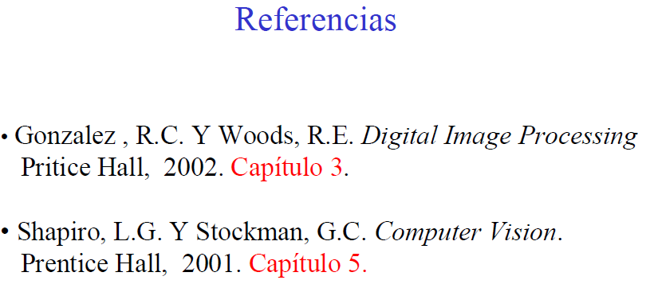

Slide 15
Revisar en paralelo:
Cómo elegir los rasgos y el clasificador adecuado?
Revisión de casos
Técnicas de la unidad III
Clasificadores basados en la TP
Clasificadores basados en el Teorema de Bayes
Paramétricos y no paramétricos (Ventana de Parzen)
Basados en la Regionalización (en conjunto con los clasificadores basados en Métricas, Aprendizaje supervisado del Perceptrón)
Caso Biclase
Caso Multiclase

